Slide 1




Khởi động

Slide 2








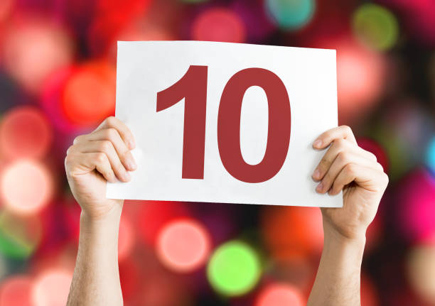








Đến bài mới

Slide 3

1. Số 301 là số tròn trăm đúng hay sai ?
Đáp án: Sai

Slide 4
2.Số tròn trăm liền sau của số 600 là?
Đáp án: 700

Slide 5
3. Số nào là số tròn trăm: 230 ; 500 ; 90 ; 1000?
Đáp án: 500 ; 1000

Slide 6
Số tròn trăm có số chục và số đơn vị là bao nhiêu?
Đáp án: Số 0

Slide 7
CHỦ ĐỀ 10
  CÁC SỐ TRONG PHẠM VI 1000
BÀI 49: CÁC SỐ TRÒN TRĂM, TRÒN CHỤC

Slide 9
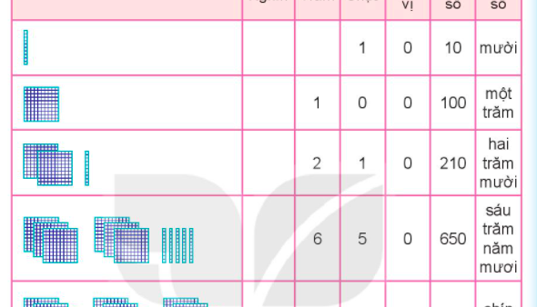
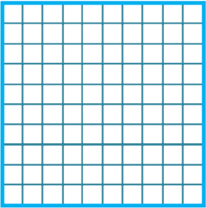
CÁC SỐ TRÒN CHỤC
 | Nghìn | Trăm | Chục | Đơn vị | Viết số | Đọc số
 |  |  | 1 | 0 | 10 | mười
 |  | 1 | 0 | 0 | 100 | một trăm
 |  | 2 | 1 | 0 | 210 | hai trăm mười
 |  | 6 | 5 | 0 | 650 | sáu trăm năm mươi

Slide 10
CÁC SỐ TRÒN CHỤC
 | Nghìn | Trăm | Chục | Đơn vị | Viết số | Đọc số
 |  | 9 | 9 | 0 | 990 | chín trăm chín mươi
 | 1 | 0 | 0 | 0 | 1000 | một nghìn

Slide 11
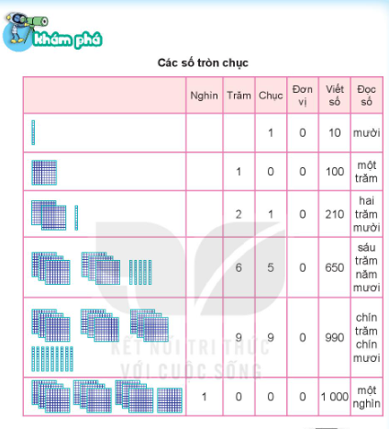

Slide 12
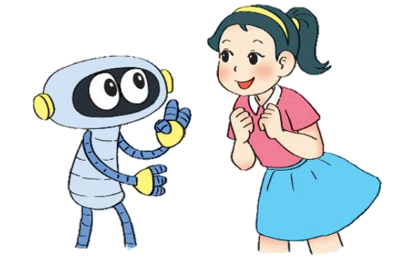
Các số tròn chục đều có số đơn vị là 0.
Các số 10, 20, 30, … 990, 1 000 đều là các số tròn chục.

Slide 13


Slide 14
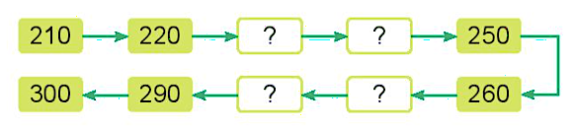
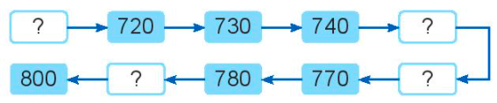
1
Số ?
a)
230
240
280
270
b)
710
750
790
760

Slide 15
2
Số ?
310
900
740
580
50
800

Slide 16
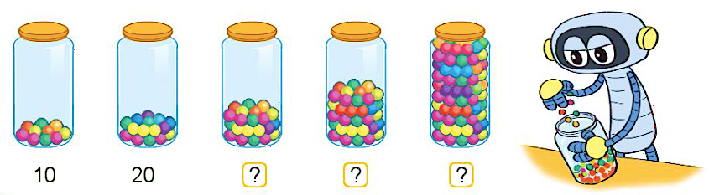
3
Số ?
Em hãy ước lượng số viên kẹo trong mỗi lọ theo số tròn chục.
10
20
?
?
?
30
50
100

